Slide 1
Tópicos em Segurança da Informação
Tópico 01 – Aula 01 – Informação, Vulnerabilidades e as Garantias de Segurança

Slide 2
Antes de começar
Todos são maiores e responsáveis por seus atos.
Conhecem o código penal?
Sabem da Lei Carolina Diekmann – Lei 12737 de 30 de novembro de 2012?
Conhecem o marco civil da internet e a lei de proteção de dados
Quem já usou ou usa software pirata ou genérico?
Quem fica baixando filmes ou jogos na internet?
Usa sua redes sociais para postar nudes.
Quem já navegou na deep web?

Slide 3
Informação é poder
Quanto custa a base de dados de um hospital?
Lista de todos os alunos do IFSP

Slide 4
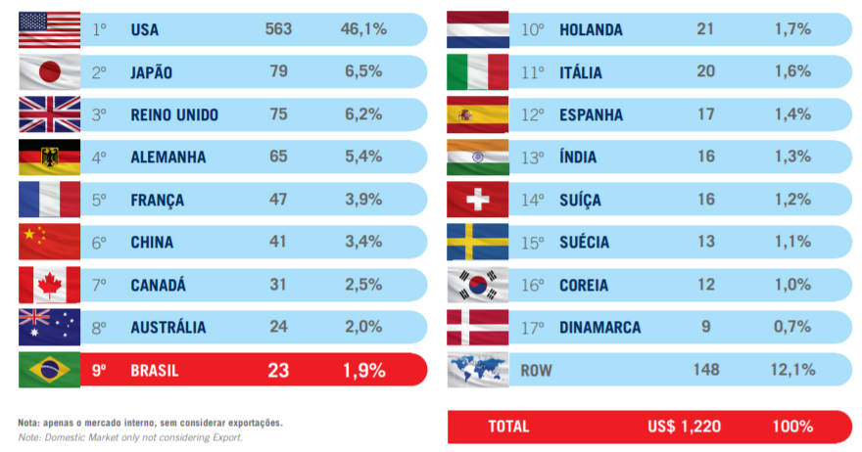
Mercado de TI
Desde 2019 o Brasil vem se mantendo entre os dez maiores no mercado de software e serviços (ABES, 2019).
Fonte: ABES, Mercado Brasileiro de Software: Panorama e Tendências, 2019, Disponível em <http://central.abessoftware.com.br/Content/UploadedFiles/Arquivos/Dados%202011/af_abes_publicacao-mercado_2018_small.pdf> Acessado em 28/10/2020

Slide 5
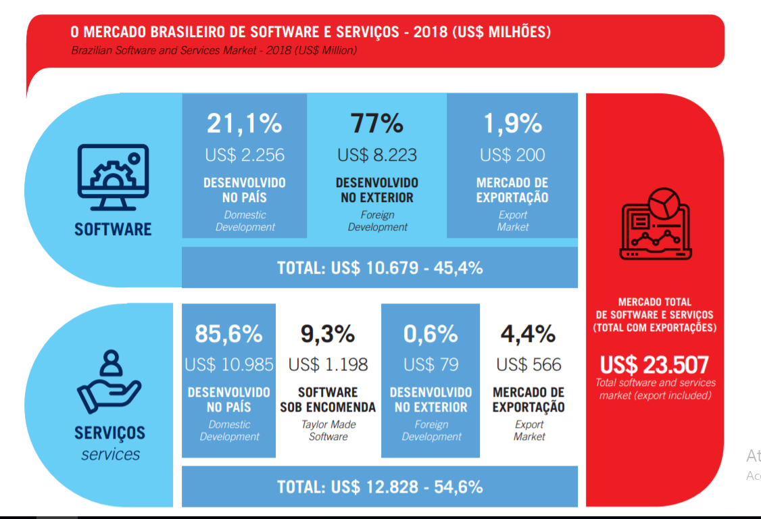
Elaborado pelo autor. Baseado nos dados CGI.br/NIC.br – CEITC 2017
Fonte: Núcleo de Informação e Coordenação do Ponto BR (NIC.br)

Slide 6
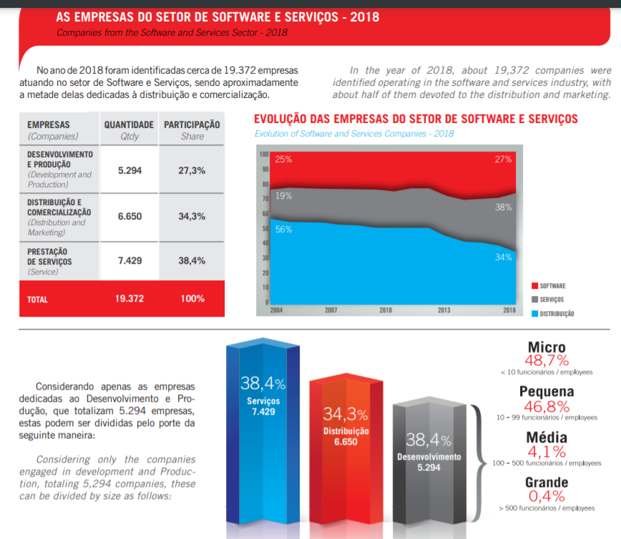
Elaborado pelo autor. Baseado nos dados CGI.br/NIC.br – CEITC 2017
Fonte: Núcleo de Informação e Coordenação do Ponto BR (NIC.br)
http://data.cetic.br/cetic/explore?idPesquisa=TIC_EMP

Slide 7
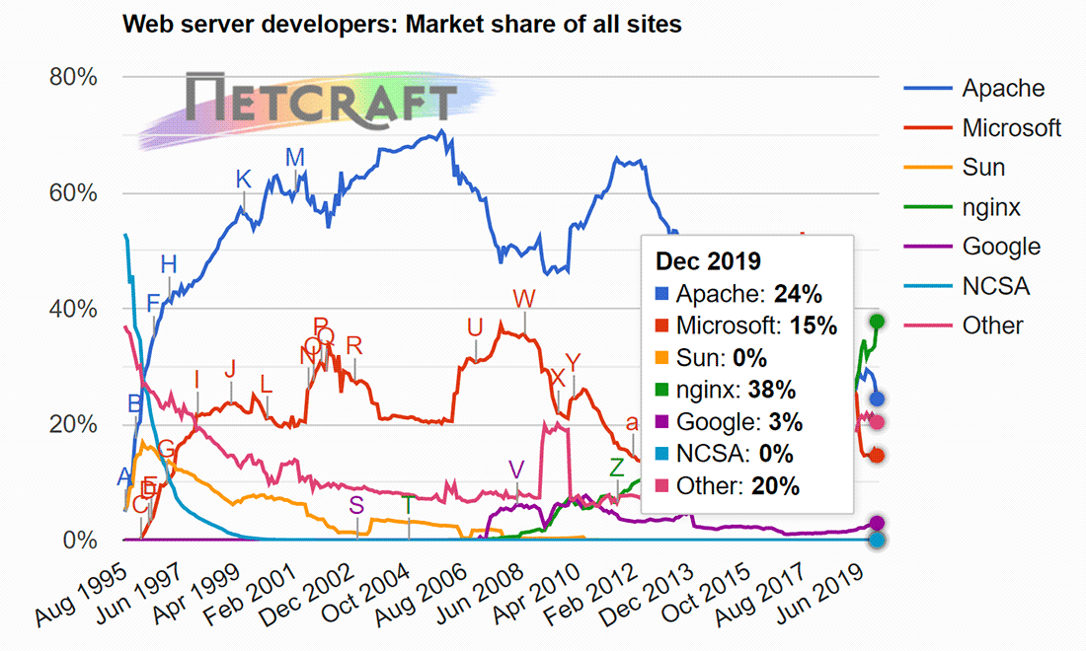
Mercado dos Servidores WEB

Slide 8
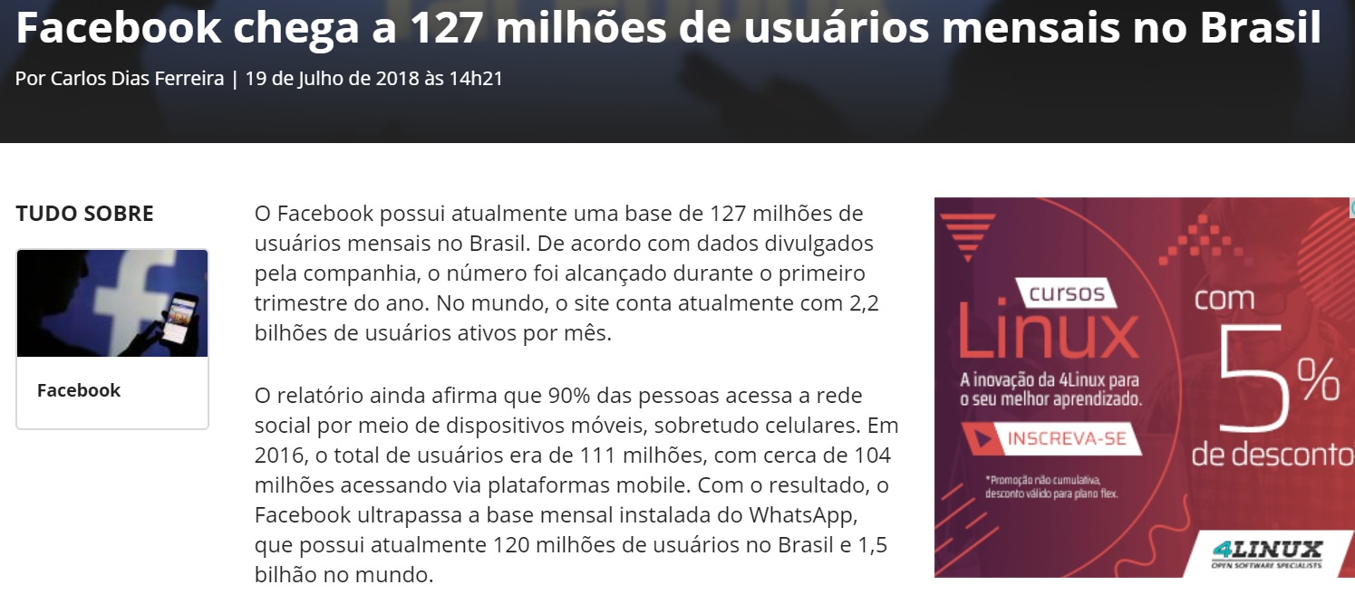
Redes Sociais
Fonte: https://canaltech.com.br/redes-sociais/facebook-chega-a-127-milhoes-de-usuarios-mensais-no-brasil-118358/

Slide 9
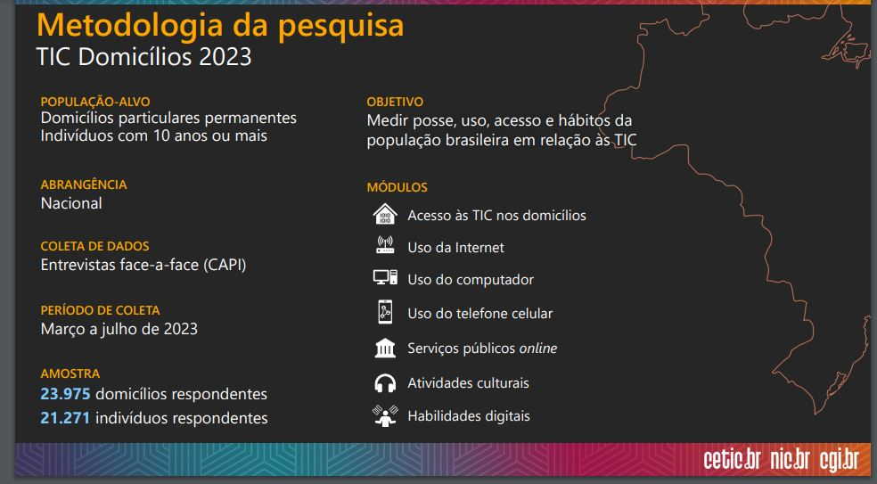
TIC Domicílios 2023

Slide 10
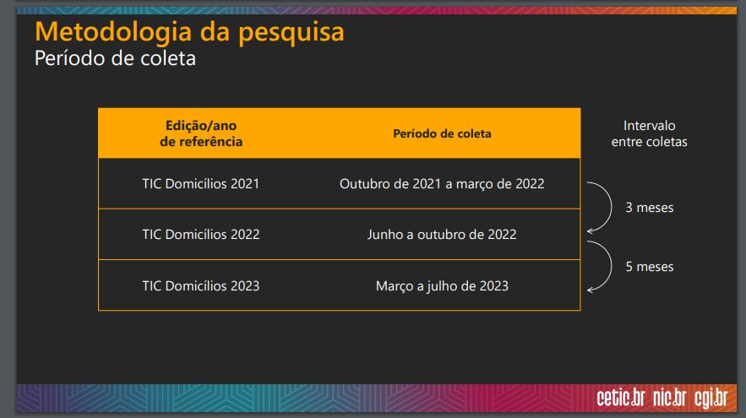

Slide 11
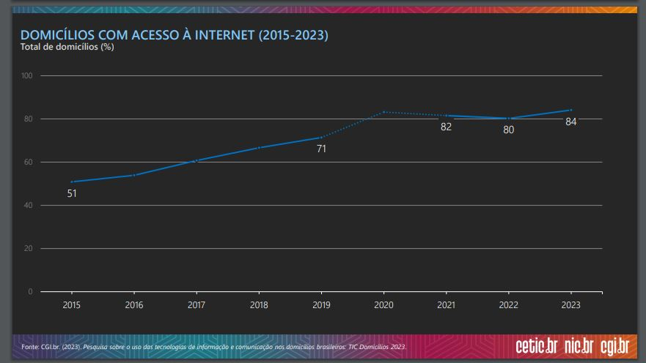
Domicílios com acesso a Internet (2015 -2023)

Slide 12
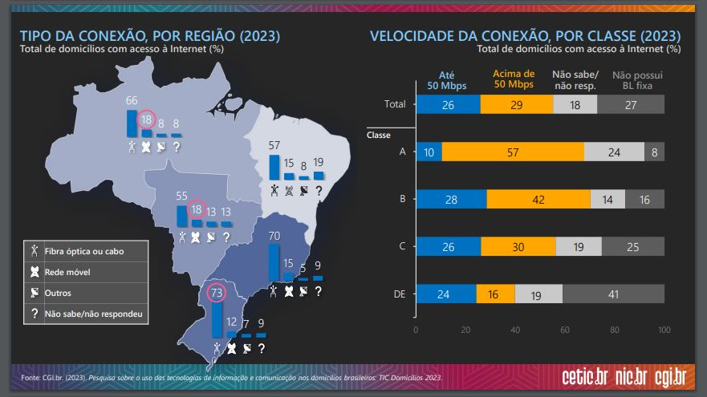
TIPO DA CONEXÃO, POR REGIÃO (2023)
https://cetic.br/media/analises/tic_domicilios_2023_coletiva_imprensa.pdf

Slide 13
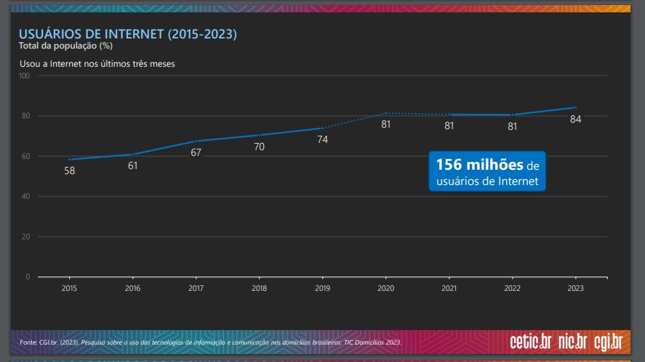
Usuários de Internet (2015-2023)
https://cetic.br/media/analises/tic_domicilios_2023_coletiva_imprensa.pdf

Slide 14
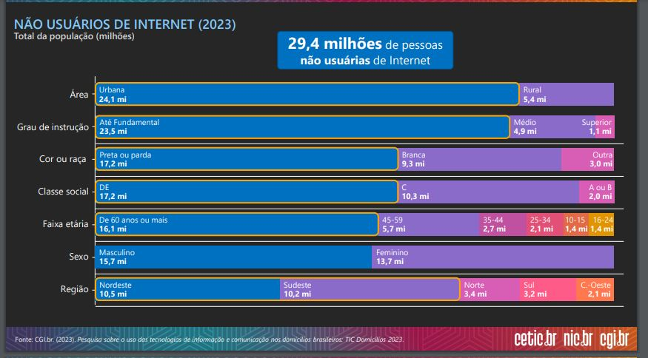
Não Usuários de Internet (2023)
https://cetic.br/media/analises/tic_domicilios_2023_coletiva_imprensa.pdf

Slide 15
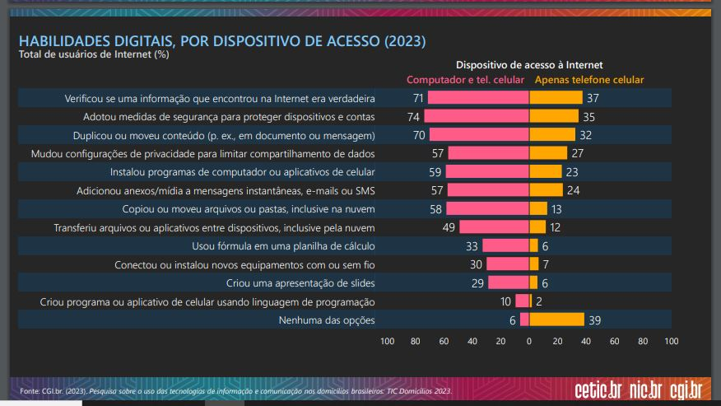
HABILIDADES DIGITAIS, POR DISPOSITIVO DE ACESSO(2023)

Slide 16
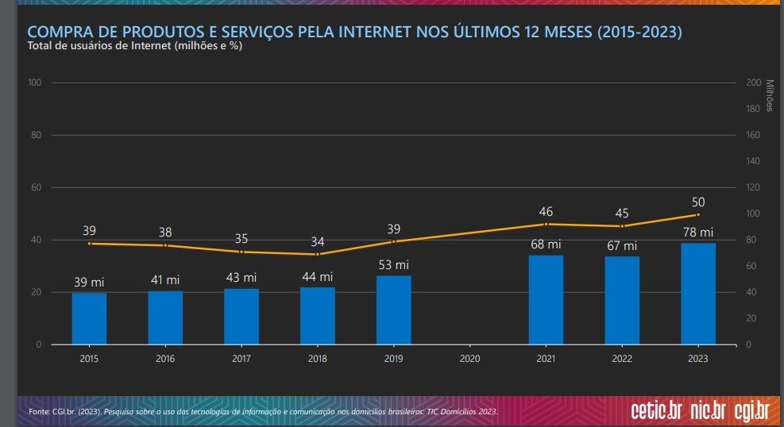
COMPRA DE PRODUTOS E SERVIÇOS PELA INTERNET NOS ÚLTIMOS 12 MESES (2015-2023)

Slide 17
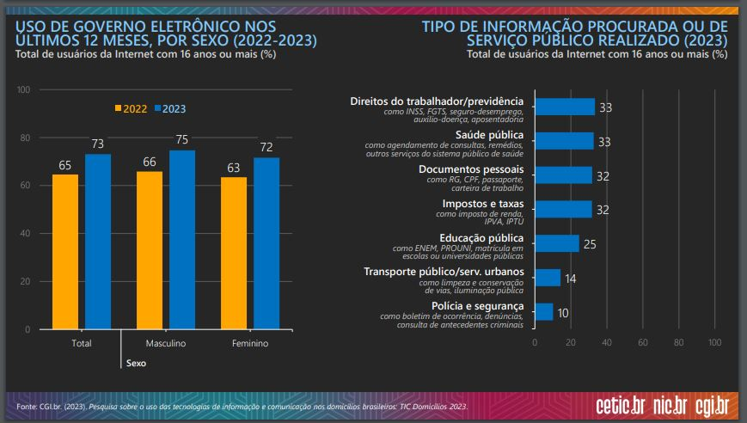
Uso Governo Eletrônica X Tipo Informação Serviço Público

Slide 18
Segundo Cert.br
Nos últimos três anos o cert.br um crescimento dos incidentes reportados para o Grupo de Resposta a Incidentes de Segurança para a Internet brasileira que faz parte do NIC.br, do Comitê Gestor da Internet no Brasil.

Slide 19
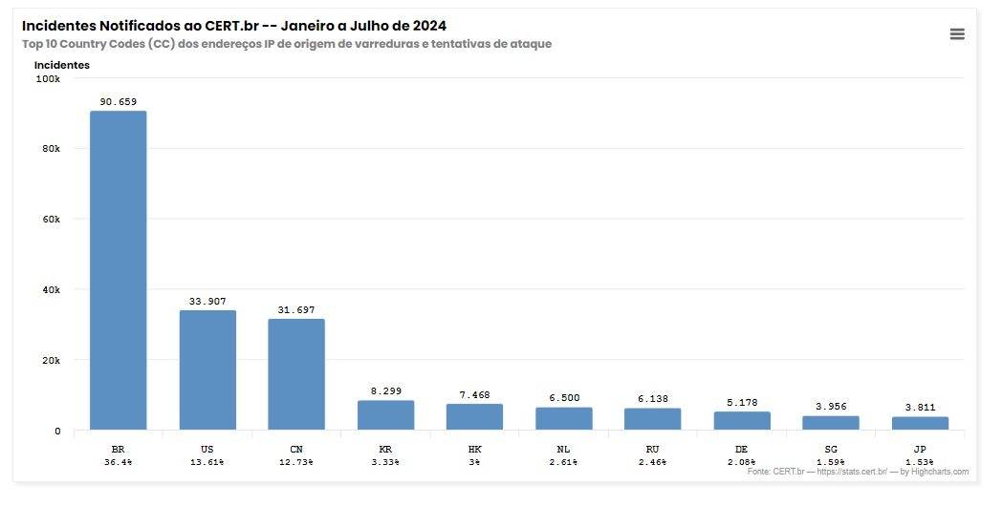
Incidentes – entre 10 países Jan-Jul/24
https://stats.cert.br/incidentes/

Slide 20
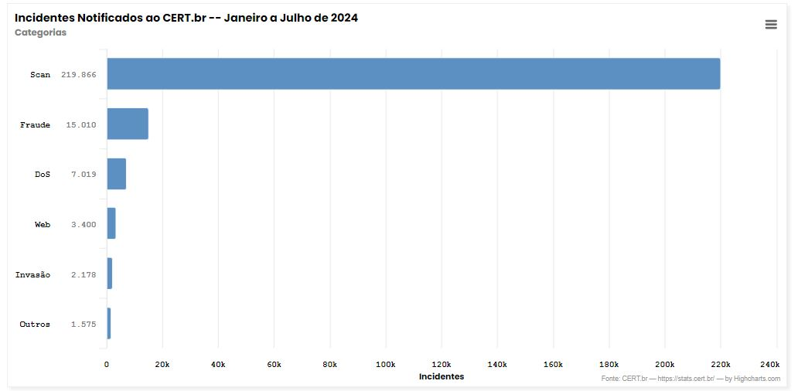
Incidentes – Categorias

Slide 21
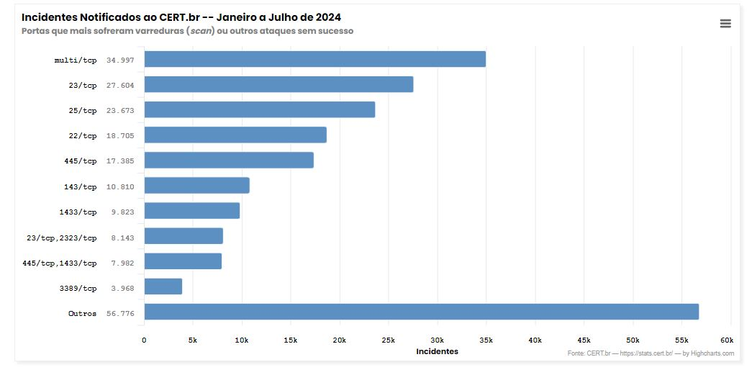
Incidentes –Portas Varreduras (scan)

Slide 22
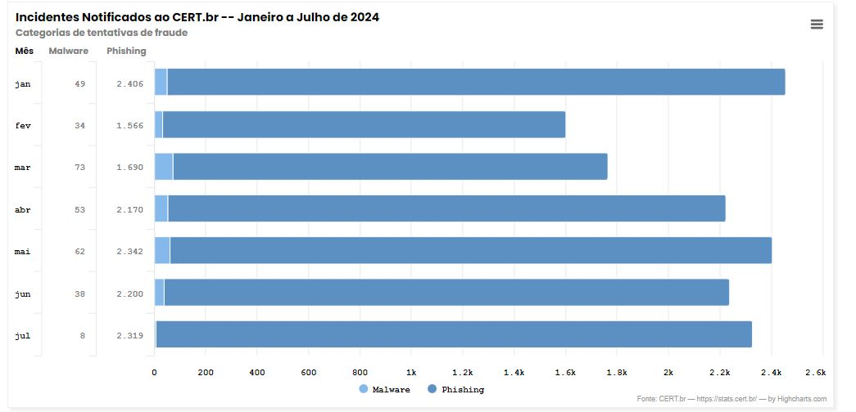
Incidentes –Malware - Phishing

Slide 23
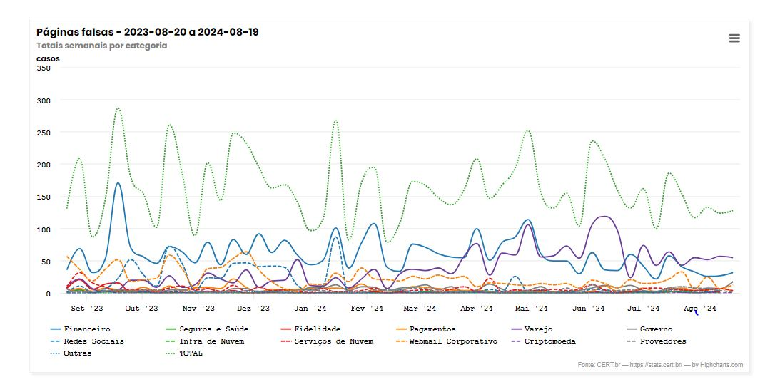
Páginas Falsas (Phishing) - Semanais

Slide 24
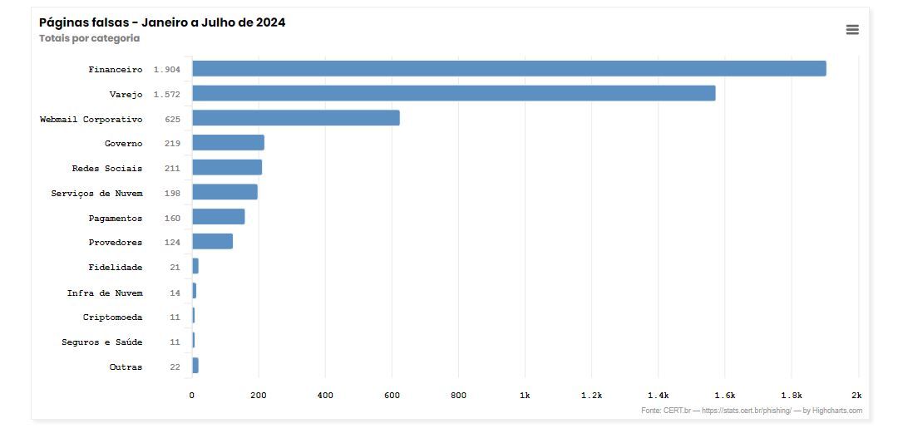
Páginas Falsas(Phishing) – Por categoria

Slide 25
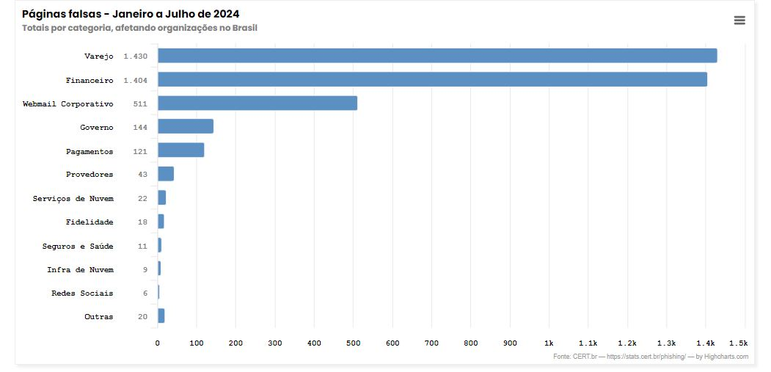
Paginas Falsas (Phishing)– afetando Organização Brasil

Slide 26
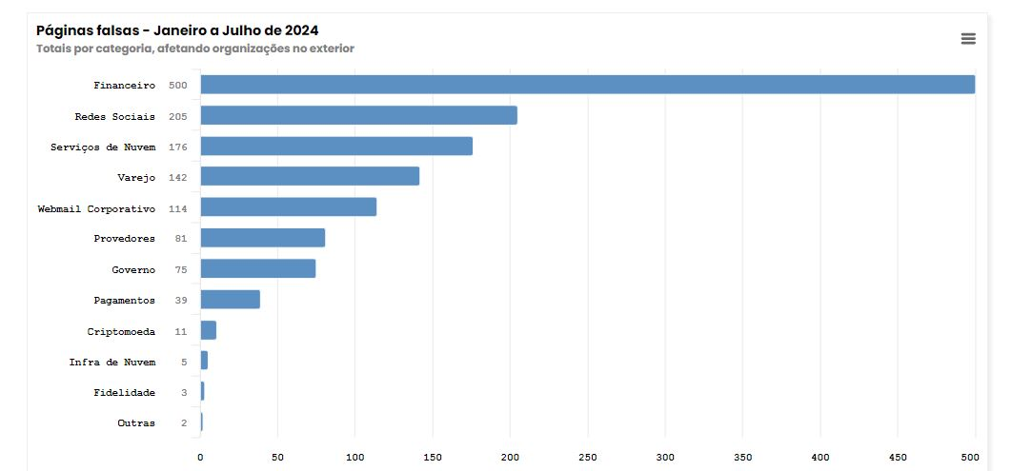
Paginas Falsas (Phishing)– afetando Organização no Exterior

Slide 27
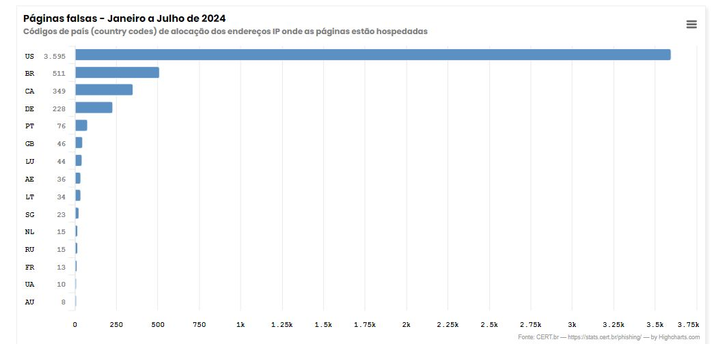
Paginas Falsas (Phishing)– Entre Países - alocação dos endereços Ips

Slide 28
O que é segurança da informação?
Segurança da informação diz respeito ao conjunto de ações para proteção de um grupo de dados, protegendo o valor que ele possui, seja para um indivíduo específico no âmbito pessoal, seja para uma organização.
A segurança da informação se baseia nos seguintes pilares:
confidencialidade;
integridade;
disponibilidade;
autenticidade.

Slide 29
Qual é a importância da segurança da informação para as empresas?
A segurança da informação é mais do que uma questão estratégica para a empresa: ela é uma das responsáveis pela possibilidade de funcionamento do negócio.
Muitos cibercriminosos, sabendo disso, tendem a realizar invasões a fim de obterem essas informações e vendê-las, a fim de fornecer vantagem competitiva. Portanto, é essencial se precaver.
Outro ponto essencial é: os cibercrimes têm crescido exponencialmente.
No Brasil está na mira dos hackers: nós somos o segundo país no mundo com o maior número de crimes nessa área.
Por isso, é importante ter consciência do cenário em que estamos imersos e a necessidade real de evitar qualquer tipo de prejuízo mais grave para a empresa em que trabalha.

Slide 30
O que é Malware
Software malicioso, ou malware, é qualquer código de software ou programa de computador, incluindo ransomware, cavalos de Troia e spyware, escrito intencionalmente para prejudicar os sistemas de computador ou seus usuários.

Slide 31
o que é o Ransomware?
ransomware é um software malicioso usado para extorsão por meio de sequestro de dados digitais usando a criptografia;
Um crime-cibernético que usa como refém arquivos computacionais pessoais da própria vítima, cobrando assim um resgate para restabelecer o acesso a estes arquivos
Uma vez que o sistema esteja infectado, o ransomware irá criptografar, em segundo plano, dados sensíveis do usuário.
Assim que concluído o processo, emitirá um aviso em tela informando sobre o bloqueio. Em seguida, um valor será exigido para obter uma chave a fim de restabelecer acesso aos arquivos criptografados.
Caso não ocorra o pagamento, os mesmos arquivos podem ser perdidos e até mesmo publicados.

Slide 32
Como aprimorar a segurança da informação
1. Acompanhe as tendências e evoluções da área
Uma realidade da área de tecnologia é: as tendências e evoluções são muito rápidas dentro deste setor.
Soluções novas são criadas todos os dias pelas maiores empresas especializadas da área, o que já torna necessário que os responsáveis da área de TI se mantenham atentos.
Porém, a área de segurança da informação exige cuidados maiores neste aspecto. Isto porque os cibercriminosos também criam e investem em novos mecanismos de ação todos os dias.

Slide 33
2. Mantenhas os softwares e drives atualizados
Um dos principais meios de acesso dos hackers aos sistemas é por meio de falhas encontradas em softwares, sistemas operacionais e drives.
Por isso as empresas fornecedoras estão sempre lançando novas atualizações, corrigindo as falhas que permitem esse tipo de ação e tornando os sistemas mais seguros.
Porém, não adianta este trabalho se os gestores de TI não atualizarem os sistemas regularmente. Desta forma, as brechas permanecem e os cibercriminosos continuam tendo seus mecanismos de ação facilitados.

Slide 34
3. Estabeleça controle de acesso para os colaboradores
Uma forma comum de facilitar os problemas de segurança da informação é por meio de ações inadequadas dos usuários. Vamos citar um exemplo bem corriqueiro.
Um funcionário com acesso a informações não concernentes a sua área, sem querer, realiza uma exclusão de um arquivo importante, que não estava presente em nenhum backup feito anteriormente.
Este tipo de falha humana é corriqueiro nas empresas. E pode ser dificultado por meio do controle de acesso para os colaboradores.
Quanto menos pessoas têm acessos aos dados, menores são os riscos de erros deste tipo. Além disso, diminui-se as chances de vazamento de informações confidenciais ou estratégicas.

Slide 35
4. Estabeleça bloqueio de sistemas de saída
Da mesma forma, é imprescindível investir em bloqueio de sistemas de saída, evitando que informações sejam vazadas sem o conhecimento dos funcionários de TI.
Por exemplo, invista em bloqueios de aplicativos e sites que facilitem o recolhimento de arquivos e envio para fora da rede da empresa.
Se há sistemas internos de e-mail, pode-se bloquear o uso de e-mails pessoais dentro do ambiente empresarial, bem como sites de redes sociais e aplicativos de conversação.

Slide 36
5. Crie políticas de segurança na empresa
Todos os colaboradores fazem parte do processo de segurança da informação. Afinal, em alguma medida eles interferem no acesso às informações, seja por meio da criação de documentos, acesso à dados, facilitando a entrada de malwares com usos inadequados, etc.
Por isso é fundamental estabelecer normas de conduta e políticas de segurança que devem ser seguidos por todos.
Esse tipo de documentação permite normatizar as regras utilizadas na empresa.
Com isso, torna-se possível diminuir as facilidades que permitem a ação de cibercriminosos ou falhas que comprometam os arquivos.

Slide 37
6. Alinhe os processos às políticas de segurança
Após a criação das políticas de segurança, é necessário alinhar os processos da empresa ao que foi normatizado e documentado anteriormente.
Algumas alterações podem ser sutis, enquanto outras podem exigir uma reestruturação de toda a empresa, tornando-se necessário realizar um planejamento prévio de implementação.
O mesmo ocorre com possíveis mudanças nas formas de hierarquia de arquivos, realização de backups recorrentes, entre outros.
Assim, deve ser estabelecida, junto aos diretores das outras áreas, a necessidade de adequação dos processos, de forma a colocar em prática o que foi documentado anteriormente.

Slide 38
7. Treine os colaboradores para medidas de segurança
Algumas questões elaboradas nas políticas de segurança podem não ser tão claras para os colaboradores, principalmente por envolverem questões específicas da área de tecnologia.
Para evitar confusões, dúvidas e ações errôneas, é imprescindível realizar treinamento com todos os envolvidos, a fim de normatizar as condutas de todos, bem como ensinar medidas básicas de segurança.
Isso auxilia para que não busquem outros métodos de acesso que podem também comprometer a segurança das informações.
O treinamento também auxilia na uniformização de procedimentos em caso de problemas.
Por exemplo, no caso de um ataque ransomware, todos os colaboradores terão a mesma conduta, evitando resolverem a situação por conta própria.

Slide 39
8. Tenha ferramentas de monitoramento
É imprescindível utilizar ferramentas de monitoramento de atividades no cotidiano da área de TI. Para que a segurança seja eficaz, é preciso saber o que está acontecendo em toda a rede.
Qualquer tipo de conduta errada, vulnerabilidade, mudança nos padrões de acesso deve ser percebida imediatamente, de forma a ser contida e evitar um ataque digital gerado por hackers.

Slide 40
9. Utilize a criptografia de dados
A criptografia é uma importante aliada para a segurança da informação. Ela impede, por exemplo, que os arquivos sejam acessados caso sejam interceptados no meio do processo, só tendo as chaves de acesso, as pessoas que possuem a chave privada.
Este tipo de ferramenta pode — e deve — ser utilizado no envio de informações estratégicas e confidenciais, evitando que hackers possam interceptar os dados e ter acesso ao que foi encaminhado.

Slide 41
10. Conte com ajuda de empresas especializadas em segurança da informação
As empresas especializadas na área de segurança da informação podem ser estratégicas e essenciais para garantir a privacidade e integridade dos dados da sua corporação.
Elas estão sempre atentos para as novidades, trazendo e desenvolvendo soluções importantes e inteligentes que ajudarão a potencializar os mecanismos de proteção.
Além disso, em caso de desastres, como o ransomware, as empresas especializadas poderão auxiliar na resolução da situação com a aplicação de protocolos para mitigar os danos causados pela ação.

Slide 42
11. Crie planos de contingência
Não basta apenas pensar em medidas preventivas. Como falamos ao longo deste artigo, os cibercriminosos são engenhosos e criam constantemente novas formas de atuação para conseguirem seus objetivos.
Muitas vezes eles surpreendem os especialistas em segurança da informação, de forma que, até descobrir formas de reverter a situação, pode-se ter prejuízos inestimáveis.
Além disso, os problemas não se limitam apenas aos casos de ataques feitos por hackers: desastres tecnológicos, falhas humanas, entre outros, são recorrentes. É preciso saber como agir nessas situações.
As ações podem variar de profissional para profissional, o que pode causar problemas posteriores. Portanto, é fundamental criar parâmetros de padronização.

Slide 43
12. Invista em backup
Se tudo der errado e, assim, os dados encontrados em discos rígidos e servidores forem perdidos, é essencial ter uma espécie de “plano B” para não inviabilizar as funções cotidianas.
O backup é a melhor opção nesses casos, provendo uma recuperação de dados eficiente, seja por meio de um servidor externo, um HD externo ou na nuvem.
O essencial é não abrir mão dessa ferramenta.

Slide 44
Quais as consequências de não investir em segurança da informação?
O que pode acontecer caso o setor de TI não invista em segurança da informação ou, ao priorizar redução de gastos, utilize soluções que não sejam tão eficientes ou deixe de implementar alguma das práticas que citamos anteriormente?
Bom, os resultados podem ser desastrosos em diversos níveis. A inviabilização do acesso aos dados pode gerar paralisação dos serviços e o processo pode demorar horas — ou, até mesmo, dias — para ser resolvido.
Problemas como vazamentos, fraudes bancárias, sequestros de dados, ataques DDoS, roubo de senhas, entre outros, identificam a fragilidade da segurança da organização, gerando um mal-estar no mercado.

Slide 45
Quais as consequências de não investir em segurança da informação?
A confiabilidade sobre a empresa diminui, já que a imagem passada é que não há investimento na segurança da informação e, portanto, informações dos clientes podem ser expostas posteriormente.
Além disso, pode ocorrer até mesmo consequências mais sérias.
Esses são apenas alguns exemplos para se ter dimensão das proporções do que pode ocorrer caso não priorize medidas de excelência no que concerne à proteção de dados.
E se ainda não se sentiu convencido acerca dos investimentos necessários para a área de segurança da informação e de TI como um todo, veja quais são os custos caso isso não seja feito de forma adequada.

